Slide 1

Android 期末報告
112321502 陳宇鴻

Slide 2
Outline
參考專題與介紹
既有功能之改進
新增功能
修改程式時所遇到的問題
新學到的知識
DEMO影片

Slide 3
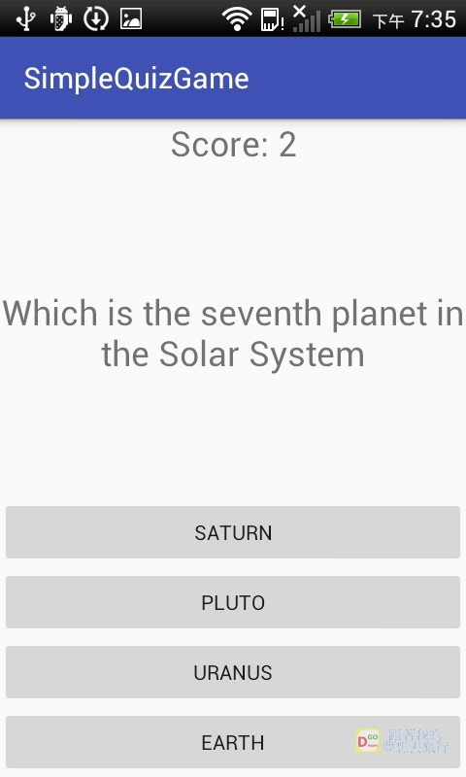
參考專題與介紹
Simple Quiz Game 為本次參考專題
為類似知識王小遊戲的App
既有功能
螢幕上會顯示題目與當前分數
提供四個選項供使用者作答
答對問題會加分並進入下一題
答錯問題則遊戲結束
原為英文題目
右圖執行Simple Quiz Game之呈現

Slide 4
既有功能之改進
將”答錯問題則遊戲結束”更改成
答錯問題不扣分
前往下一題
當做完10題之後遊戲結束

Slide 5
新增功能
加入開始畫面
加入結束畫面
結束畫面會顯示分數以及重來選項
將題目改成中文題目
加入難度挑戰

Slide 6
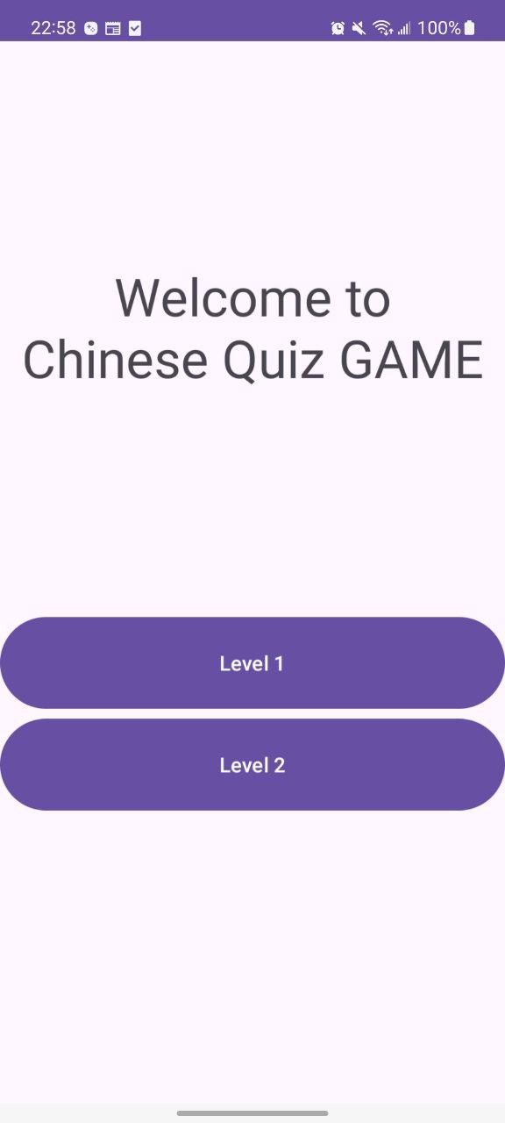
開始畫面與難度選擇
此為Chinese Quiz Game的開始畫面，使用者可以從這裡選擇想要的難度

Slide 7
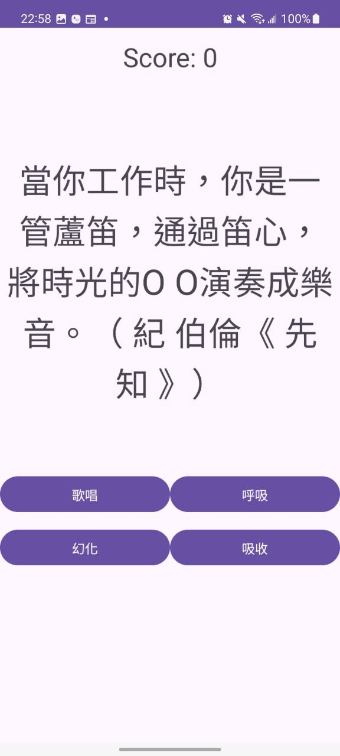
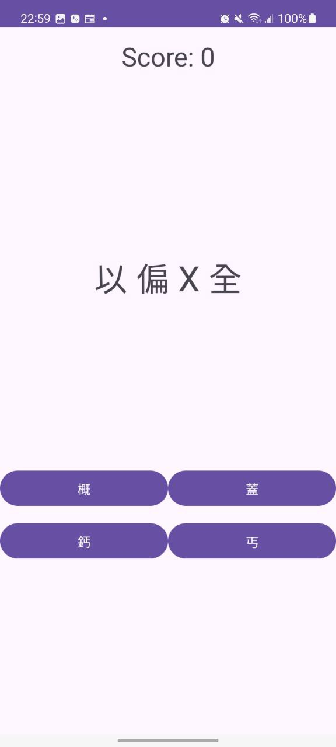
難度選擇
左圖為難度一，右圖為難度二的顯示畫面。
難度一為簡單的詞語選擇與讀音辨別
難度二為成語填空
題庫皆參考近年來學測與指考國文試題

Slide 8
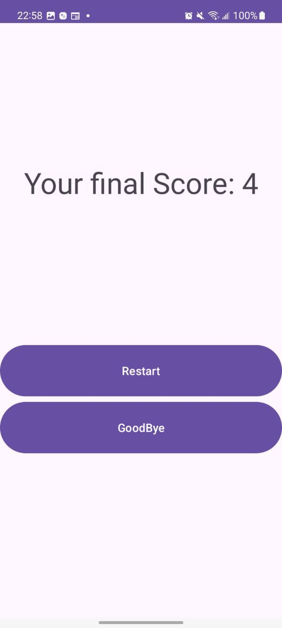
顯示分數以及重來
結束遊戲後會來結算畫面
這裡會顯示你的最終分數
下方的按鈕分為重來與結束
重來按鈕可以回到開始介面
結束按鈕可以關掉程式，退出遊戲

Slide 9
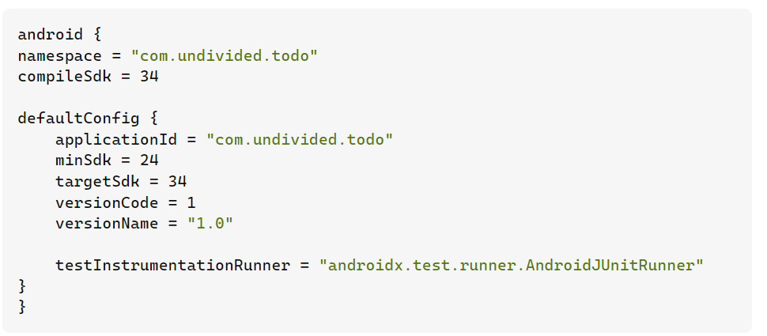
修改程式時所遇到的問題
Compile SDK的版本不足
解決辦法:將compile SDK更改成 34

Slide 10
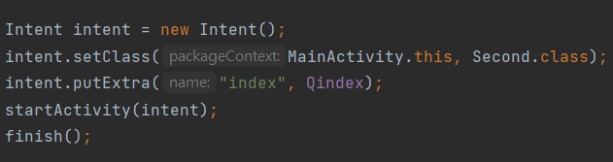
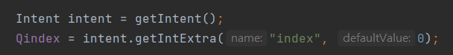
新學到的知識
可以使用putExtra 將現在這個class的資料利用intent直接傳送到另一個class，然後另一個class可以使用getXXXExtra來接收指令

Slide 11
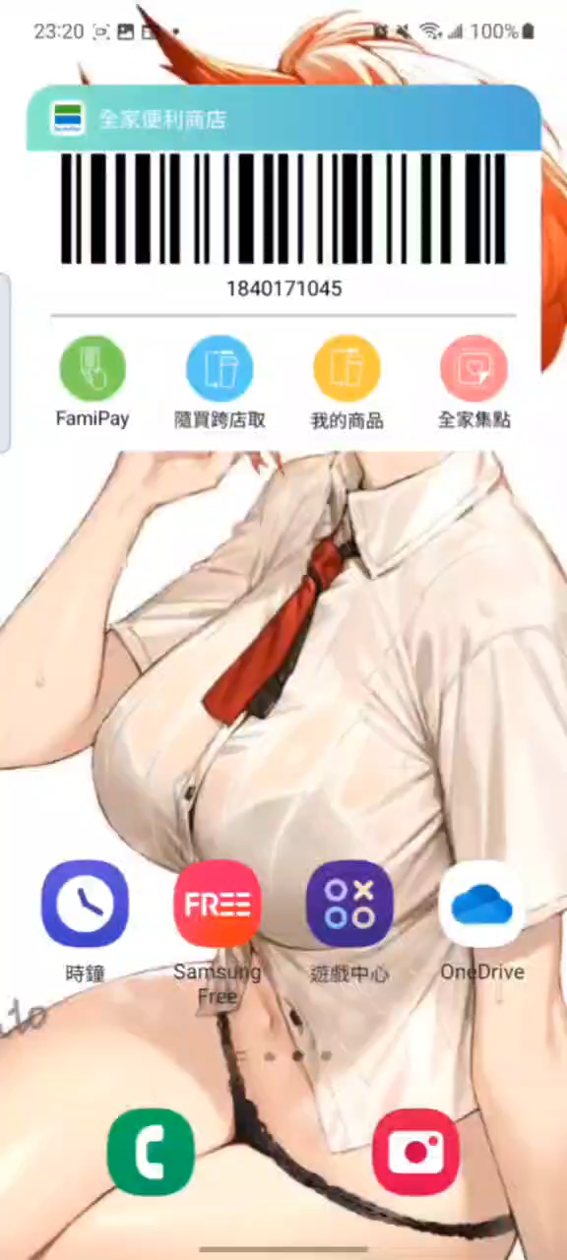
DEMO影片

